Slide 1
Ressources d’enseignement et d’apprentissage pour la prévention de l’intimidation fondée sur l'identité
Les structures de pairs
LEÇON TROIS :

Slide 2
Reconnaissance des terres

Slide 3
Intimidation fondée sur l'identité
Intimidation qui cible les personnes en fonction de leurs identités.
Notes:
L’intimidation fondée sur l’identité [CLIQUER] cible les personnes en fonction de leur identité. L’identité d’une personne comprend de nombreuses caractéristiques, comme la taille, la race, l’origine ethnique, la nationalité ou le statut de nouvel arrivant, le genre, l’orientation sexuelle, la classe sociale et les capacités, entre autres.
Ainsi, l’intimidation fondée sur l’identité peut ressembler au fait de s’en prendre intentionnellement et de manière répétée à une autre personne en l’injuriant parce qu’elle est gay, d’exclure une personne parce qu’elle est d’une race différente, de huer une personne parce que c’est une fille, de publier une injure sur les médias sociaux fondée sur l’apparence physique d’une personne ou de se moquer d’une personne parce qu’elle se déplace en fauteuil roulant.

Slide 4
Intimidation fondée sur l'identité
Déséquilibre de pouvoir
Pouvoir = capacité d’avoir une incidence sur la vie des autres
Créé par la société
Notes:
L’intimidation fondée sur l’identité survient [CLIQUER] lorsqu’il y a des différences de pouvoir entre la personne (ou le groupe de personnes) qui intimide et la personne intimidée.
L'intimidation se produit lorsqu’il y a une différence de pouvoir entre deux personnes ou un groupe de personnes. Une personne a du pouvoir [CLIQUER] lorsqu’elle a la capacité d’agir d’une manière qui peut avoir un impact sur la vie des autres.
Les différences de pouvoir à l’origine de l’intimidation fondée sur l’identité ont été [CLIQUER] créées par la société en opprimant certains groupes et en privilégiant d’autres au fil du temps. En résultat, certains groupes de la société continuent d’avoir plus de pouvoir que d’autres (par exemples, les jeunes hétérosexuels ont plus de pouvoir social que les jeunes queer, parce que la société donne plus de pouvoir social aux hétérosexuels).

Slide 5
Notes:
En raison de ces croyances sociales répandues, tout le monde au Canada est exposé, de façon active et passive, à l’idée que les groupes de personnes qui ne font pas partie de la culture dominante sont « différents » et que ces différences signifient que ces groupes ont moins de valeur que le groupe dit dominant.

Slide 6
Qui a du pouvoir au Canada?
Notes:
Au Canada, les groupes dominants qui détiennent le plus de pouvoir sont notamment les personnes blanches, hétérosexuelles, cisgenres, physiquement aptes, chrétiennes, minces et à l’aise financièrement.

Slide 7
Niveau interpersonnel
Notes:
En raison de ces différences de pouvoir, les gens qui sont perçus comme différents du groupe dominant de la société font face à de la stigmatisation et à de la discrimination [CLICK] au niveau interpersonnel.

Slide 8
Niveau institutionnel et sociétal
Notes:
Aux niveaux institutionnel et sociétal, ces différences de pouvoir résultent en l’absence d’un accès équitable aux ressources et aux possibilités.

Slide 9
Notes:
Par exemple, les jeunes ayant une incapacité physique sont souvent traités comme moins compétents que ceux qui sont physiquement aptes. Cette différence de traitement est due aux croyances sociales répandues liées à ce qu’un corps « devrait » être en mesure d’accomplir (ce que l’on appelle le capacitisme) et non au jeune lui-même.
Ces croyances sont bien sûr fausses, mais en raison de la stigmatisation, les jeunes qui ont une incapacité physique sont souvent ignorés et exclus d’une manière qui n’impacte pas leurs pairs. Par exemple [CLIQUER], les ressources nécessaires à leur autonomie de déplacement dans l’école ne sont pas toujours mises à leur disposition (comme les rampes).
Un tel traitement inéquitable (qu’il soit perpétré consciemment ou non) crée une dynamique de pouvoir toxique qui fait en sorte que les jeunes qui ont une incapacité physique ont moins de pouvoir que ceux qui n’en ont pas. Ce traitement différentiel est mal et problématique, puisque l’intimidation fondée sur l’identité survient lorsqu’il y a un déséquilibre de pouvoir, c’est-à-dire que ceux qui ont plus de pouvoir ciblent ceux qui en ont moins. Dans ce cas-ci, un jeune physiquement apte (qui a plus de pouvoir social) pourrait s’en prendre à un jeune ayant une incapacité physique (qui a moins de pouvoir social).

Slide 10
Notes:
Cela dit, ce n’est pas tout le monde qui utilise son pouvoir de manière négative. En tant qu’éducatrices et éducateurs, nous sommes en mesure de remarquer quand et où se perpétuent les dynamiques de pouvoir toxiques. Lorsque nous en apercevons, nous pouvons intervenir et susciter un changement pour ainsi contribuer à créer un milieu scolaire inclusif.
Dans cette vidéo, nous discutons de la manière de cibler l’utilisation négative du pouvoir et de réagir lorsque des déséquilibres de pouvoir sont utilisés à des fins négatives entre des élèves de votre classe et de l’école.

Slide 11
Observer la dynamique de pouvoirs
Les enfants choisissent des amis qui leur ressemblent.
Les enfants favorisent leur propre groupe par rapport aux autres groupes.
Cela met la table à l’intimidation fondée sur l'identité
Notes:
Premièrement, parlons des dynamiques de pouvoir que vous pouvez remarquer entre les élèves.
Comme nous l’avons appris dans la vidéo « Le développement du pouvoir », [CLIQUER] les enfants veulent être amis avec des pairs qui sont comme eux et ce, dès un très jeune âge. Ainsi, ils peuvent devenir amis avec des pairs ayant la même couleur de peau, le même genre ou la même agressivité qu’eux, par exemple.
Puisque les enfants ont cette tendance, il est important de travailler avec eux afin de parvenir à élargir leur groupe de pairs. Par exemple, on peut les encourager à trouver des similitudes liées à leurs intérêts et à leurs passe-temps plutôt qu’à leurs facettes identitaires. Idéalement, ce genre d’exercice doit être fait assez tôt, c’est-à-dire quand les groupes de pairs commencent à se former, car lorsque les élèves atteignent l’adolescence, ces groupes sont souvent déjà établis et les liens sont plus solides.
Lorsque les enfants forment des groupes, [CLIQUER] ils ont tendance à favoriser leur propre groupe à celui des autres. Par exemple, il est probable qu’ils démontrent une préférence envers le groupe auquel ils font partie plutôt que d’autres ou alors qu’ils émettent des comparaisons négatives entre eux-mêmes et des personnes différentes d’eux, et donc qu’ils excluent des membres de ces autres groupes de certaines activités ou ressources.
Avec le temps, cela peut amener les enfants à former une mentalité de « nous contre vous », dans laquelle ils favorisent leur propre groupe et discriminent certains groupes différents d’eux. [CLIQUER] Ce processus met la table à l'intimidation fondée sur l’identité, car les gens ont tendance à intimider ceux qui se retrouvent à l’extérieur de leur groupe, c’est-à-dire ceux qui sont différents du groupe auquel ils appartiennent.

Slide 12
Notes:
Dans le cas de l’intimidation fondée sur l'identité, les groupes qui ont déjà eu un statut et du pouvoir ont tendance à gagner encore plus en statut et en pouvoir…

Slide 13
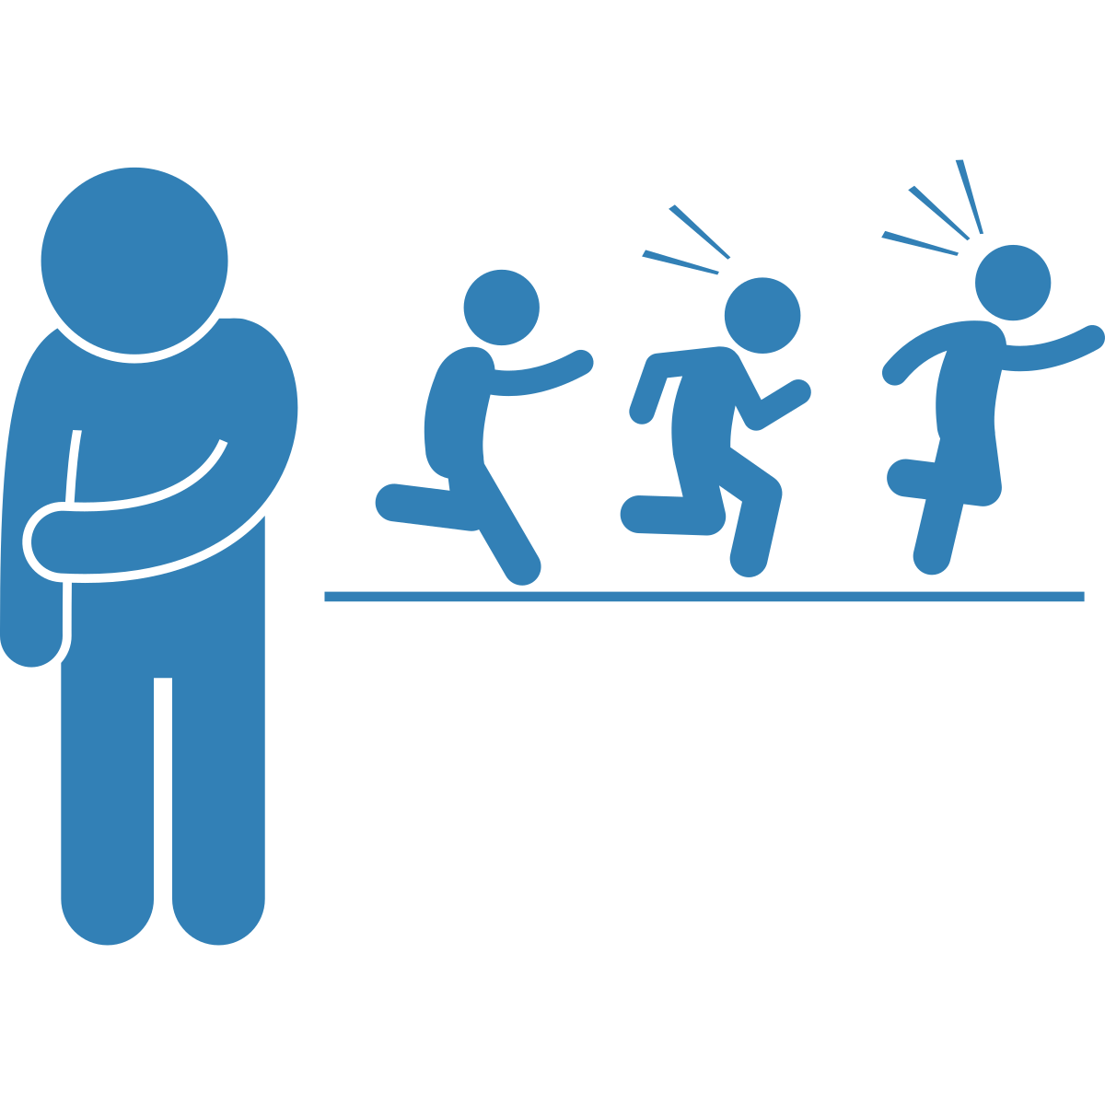
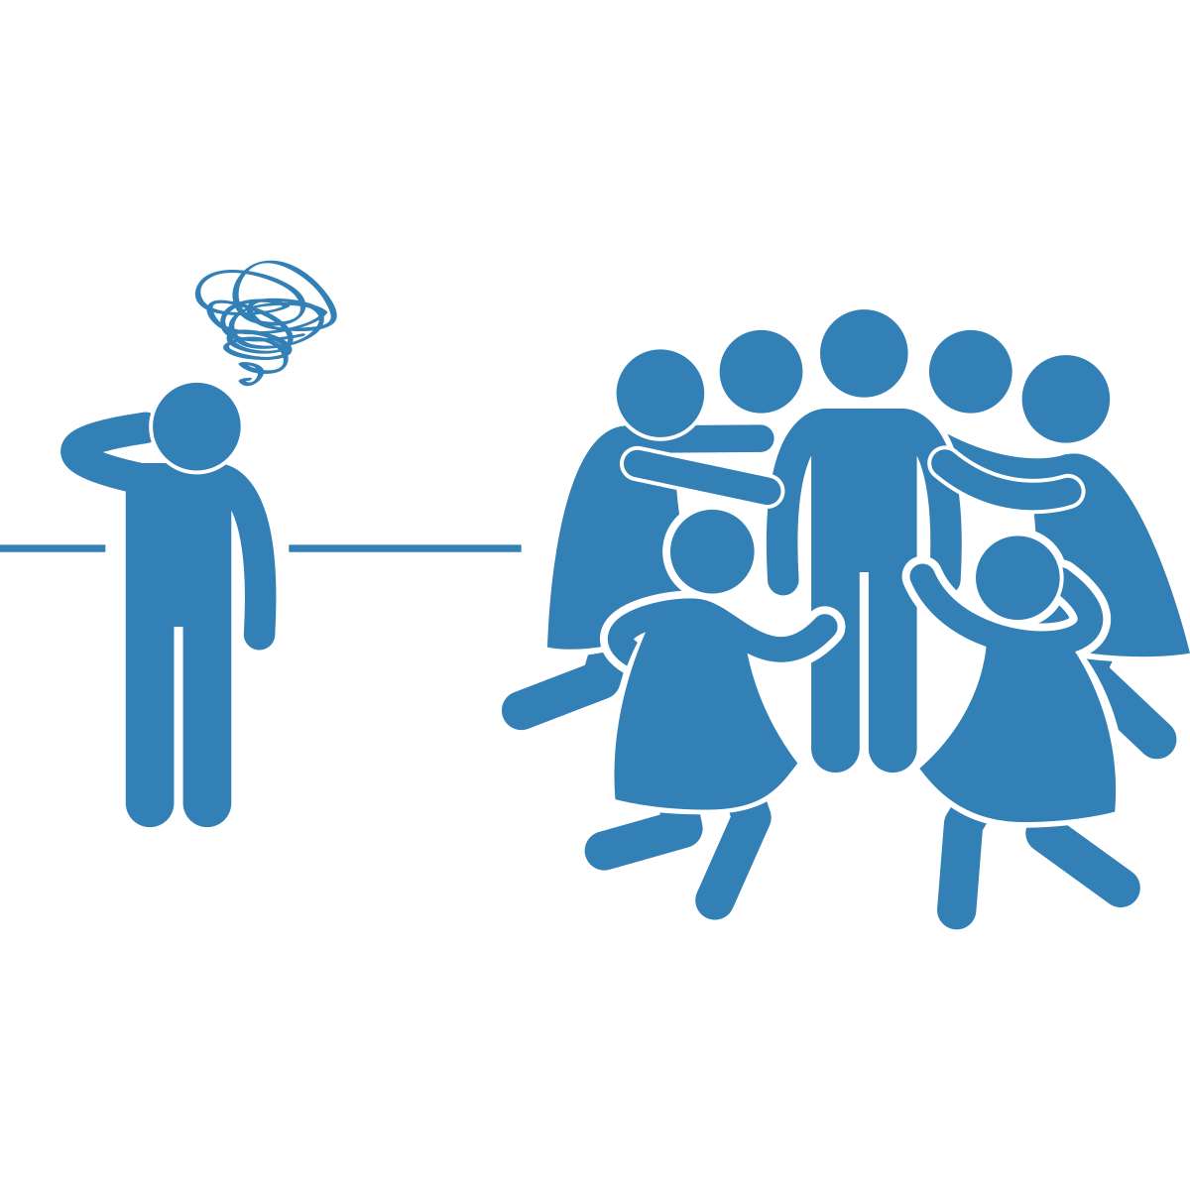
Notes:
…et les autres groupes qui ont commencé avec peu de pouvoir et de statut peuvent se faire exclure et devenir plus vulnérables à subir de l’intimidation fondée sur l’identité.

Slide 14
Notes:
Souvent, les groupes qui acquièrent du pouvoir à l'école reflètent ceux qui détiennent le plus de pouvoir dans la société. Par exemple, dans le milieu scolaire, les jeunes qui sont racialisés, handicapés ou trans ont beaucoup plus tendance à être exclus que les jeunes blancs, les jeunes physiquement aptes et les jeunes cisgenre, respectivement.
Ainsi, nous devons comprendre de quelle manière les différences de pouvoir que nous voyons dans les groupes sociaux à l’école reflètent souvent [CLIQUER] les grandes différences de pouvoir dans la société. En agissant ainsi, nous pouvons comprendre et remettre en question les causes profondes de l’intimidation fondée sur l'identité.

Slide 15
Notes:
Par exemple, l’intimidation fondée sur l’identité liée à la race se produit parce que les enfants croient que leur propre race est mieux que celle des autres. Cette croyance provient et est maintenue par le déséquilibre de pouvoir qui existe entre les groupes blancs (le groupe dominant) et les groupes ethnoculturels dans la société. En raison de ces déséquilibres de pouvoir au niveau sociétal et des croyances racistes qui les accompagnent, les enfants et les jeunes ethnoculturels ont un plus grand risque de devenir des cibles d’intimidation fondée sur l’identité (ou sur la race).

Slide 16
Notes:
Il est possible que vous l’observiez dans votre classe. Peut-être avez-vous remarqué que certains groupes d’élèves [CLIQUER] s’assoient toujours ensemble et que certains élèves [CLIQUER] sont isolés des autres en raison de leur identité (ex. tous les Blancs s’assoient ensemble).
Il est fréquent que les élèves isolés des autres aient un aspect de leur identité qui soit dévalorisé par la société. Peut-être que leur couleur de peau est plus foncée, qu’ils ont une incapacité physique, un TDAH ou qu’ils ont une corpulence plus imposante. Ce processus de dévalorisation des personnes en fonction de leurs caractéristiques est causé par la discrimination systémique et non par quoi que ce soit en lien avec le jeune lui-même.
En tant qu’éducatrices et éducateurs, nous nous devons d’être au courant de la façon dont se forment les groupes de pairs, de qui est inclus et de qui est exclu. Les dynamiques de ces groupes de pairs font en sorte que certains élèves ont un plus grand risque d’être exclus ou marginalisés en raison de leur identité que d’autres. Les individus marginalisés et exclus ont moins de pouvoir social et sont souvent intimidés par les élèves qui ont beaucoup de pouvoir social en raison de leur appartenance au groupe majoritaire. Si nous n’agissons pas, la différence de pouvoir et l’intimidation continueront de prendre de plus en plus d’ampleur avec le temps.

Slide 17
Architecture sociale
Notes:
En tant qu’éducatrices et éducateurs, vous pouvez utiliser ce qu’on appelle [CLIQUER] l’architecture sociale pour remédier à cette situation.
L’architecture sociale est une méthode que les adultes utilisent pour organiser intentionnellement la façon dont les jeunes travaillent en groupes afin de s’assurer [CLIQUER] que tout le monde soit inclus. L’architecture sociale ne met pas seulement de l’avant les interactions positives entre les élèves, mais elle met aussi en place des conditions qui réduisent les risques d’intimidation.
Réfléchissez à la fréquence à laquelle vous faites travailler les élèves en groupes ou en équipe. Il s’agit d’une pratique commune pour bon nombre d’éducatrices et d’éducateurs. Par exemple : faire travailler les élèves ensemble pour un projet de classe ou nommer des capitaines d’équipe et les laisser choisir les personnes qui formeront leur équipe en éducation physique.

Slide 18
Notes:
Nombre d’éducatrices et d’éducateurs sont conscients que lorsque nous laissons les élèves choisir leur groupe, ils choisissent des gens qui leur ressemblent ou qui sont populaires. Les élèves qui ne sont pas choisis ou qui sont choisis en dernier sont toujours les mêmes et ils sont souvent exclus en raison de leur identité,
ce qui creuse le fossé entre les élèves au statut social élevé et ceux au statut social moins élevé.

Slide 19
Notes:
Pour éviter ce type de situation, les éducatrices et les éducateurs peuvent créer des groupes d’élèves de façon intentionnelle en réfléchissant à la manière de former des groupes qui se traduira par des expériences sociales et d’apprentissage positives et inclusives pour tous les élèves.
Bien qu’il s’agisse d’une façon positive de former des groupes, il faut savoir que lorsque nous constituons des groupes où les élèves exclus et subissant de l’intimidation fondée sur l'identité ont l’occasion de travailler avec des élèves à caractère plus sociable qui se soutiennent entre eux, nous devons surveiller les interactions du groupe pour nous assurer qu’il n’y ait pas d’intimidation. Ce faisant, nous donnons à ces jeunes de meilleurs occasions d’être en sécurité et respectés dans un milieu positif.
[AIDE À LA FACILITATION]
Il peut être utile pour les élèves de comprendre comment ils excluent parfois les autres en fonction de leur identité ou alors de faire des activités qui les poussent à réfléchir à leur identité et à cibler des similitudes avec des élèves qui leur ressemblent peut-être moins à première vue. Voir la ressource sur le « développement du pouvoir ».

Slide 20
Notes:
La meilleure façon d’exploiter cette « architecture sociale » est lorsque tous les membres du groupe travaillent [CLIQUER] à un objectif commun et que les forces et les talents de chaque personne peuvent être reconnus par tout le monde. Il est donc préférable de faire travailler les jeunes ensemble plutôt que de les faire s’affronter dans différents groupes puisque cela renforce la dynamique de pouvoir entre l’équipe gagnante et la perdante.
[AIDE À LA FACILITATION]
Lorsque vous utilisez l’architecture sociale pour des projets de groupe, il est possible que vous deviez songer à la valeur des travaux. Certains élèves tiennent à avoir un bon résultat, ce qui peut mener à de l’intimidation envers d’autres élèves qui sont perçus comme moins travaillants (ce qui est souvent fondé sur des suppositions racistes, classistes ou capacitistes).
L’architecture sociale n’a pas pour but de forcer des amitiés, mais de s’assurer que tout le monde a la possibilité d’être accepté, inclus et respecté. Elle sert à donner l’occasion à tout le monde d’interagir avec des pairs dans un environnement sain et favorable et à aider les élèves à remarquer les nombreuses similitudes qu’ils partagent avec des pairs qu’ils croient différents d’eux en raison de caractéristiques de surface

Slide 21
Notes:
Nous pouvons aussi créer un environnement sain et favorable en parlant ouvertement des relations entre les pairs et de l’intimidation fondée sur l’identité. Il peut être ardu pour les jeunes de se confier à des adultes lorsqu’ils sont victimes d’intimidation fondée sur l’identité, car ils peuvent ressentir de la honte ou de la gêne.
Cependant, si nous parvenons à leur faire comprendre clairement, par nos paroles et par nos gestes, que nous nous soucions d’eux, que nous les écouterons sans les juger et que nous leur répondrons avec empathie, tout en les félicitant d’avoir eu le courage de nous faire part de leurs expériences et en reconnaissant que tout le monde a le droit d’être en sécurité et respecté, ils seront plus enclins à se confier à nous.
Vous pouvez même envisager de dire explicitement à vos élèves quelles mesures vous prendrez si l’un d’eux vient vous voir pour vous faire part de ses préoccupations concernant l’intimidation fondée sur l’identité.

Slide 22
Notes:
En tant qu’éducatrices et éducateurs, nous donnons le ton pour les relations dans notre classe. En effet, les élèves se tournent vers les éducateurs et les éducatrices pour savoir comment se comporter. En pratiquant l’acceptation et en utilisant le pouvoir de manière positive en respectant et en soutenant tout le monde, nous donnons le bon exemple en matière d’inclusion. Par exemple, nous pouvons utiliser un langage adapté à la culture. Nous pouvons également veiller à ne pas mettre l’accent sur les stéréotypes lorsque nous parlons de différentes cultures. En montrant aux élèves que nous valorisons et célébrons la diversité, nous leur prouvons comment faire preuve d’inclusivité.

Slide 23
Littératie en matière d’équité
Notes:
Cependant, même s’il est très important de prêcher par l’exemple en acceptant et en célébrant la diversité, notamment en utilisant un langage inclusif et en arborant des drapeaux de fierté, cela ne suffit pas en soi pour prévenir et mettre fin à l’intimidation fondée sur l’identité.
Au-delà de la célébration de la diversité, nous devons également aider les jeunes à développer ce que l’on appelle [CLIQUER] la « littératie en matière d’équité », un concept élaboré par Paul Gorski et Katy Swalwell. La littératie en matière d’équité signifie que nous devons aider les élèves à reconnaître l’intimidation fondée sur l’identité et à réagir lorsqu’ils en sont témoins. Au cours de leur adolescence, les jeunes acquièrent la capacité de remettre en question, de critiquer et de repenser la façon dont la société est conçue.
Ils sont donc en mesure de s’engager de manière significative dans une réflexion et une discussion critiques sur des sujets tels que le racisme, le capacitisme et l’homophobie, qui sont des causes fondamentales de l’intimidation fondée sur l’identité.

Slide 24
Notes:
L’Institut de littératie en matière d’équité dispose de nombreuses ressources merveilleuses qui peuvent vous aider à renforcer la littératie de vos élèves en matière d’équité. Par exemple, [CLIQUER] vous pouvez demander aux élèves de présenter un article de journal ou de magazine, ce qui peut permettre d’amorcer une conversation sur les préjugés.
[CLIQUER] Il est important de tenir un dialogue ouvert sur des sujets comme le racisme et l’homophobie, car cela aide vos élèves à reconnaître, à comprendre et à intégrer des concepts comme les déséquilibres de pouvoir et la justice dans leurs réflexions quotidiennes. Instaurer des moments propices à ces conversations dans votre programme quotidien aide également les jeunes à développer ce que l’on appelle une conscience critique, c’est-à-dire la capacité de réfléchir, d’analyser et d’agir pour changer les systèmes oppressifs, tels que ceux qui mènent à l’intimidation fondée sur l’identité.
[AIDE À LA FACILITATION]
Pour des ressources provenant de l’Institut de la littératie en matière d’équité, consultez ce site : https://www.equityliteracy.org/educational-equity-resources

Slide 25
Notes:
Jusqu’à présent, nous avons parlé de la façon de créer des groupes et des environnements qui favorisent l’inclusion. Une autre chose tout aussi importante à faire est de s’assurer que nous remarquons et intervenons lorsque des groupes qui favorisent l’exclusivité se forment.
Si nous voyons un groupe d’élèves [CLIQUER] intimider constamment ou rendre la vie d’un autre élève (ou d’un groupe d’élèves) misérable, nous nous devons d’intervenir auprès de ceux qui perpétuent l’intimidation. Nous devons demander aux élèves qui commettent des actes d’intimidation de faire un exercice de réparation [CLIQUER] qui leur permettra de comprendre pourquoi leur comportement est nuisible et comment se comporter avec leurs camarades de manière saine.
Le travail de réparation peut prendre du temps et peut être entravé si les élèves sont entourés de camarades qui encouragent l’intimidation. En laissant les élèves qui se livrent à des actes d’intimidation s’asseoir ensemble ou travailler ensemble, nous laissons les comportements d’intimidation se renforcer. Pour cette raison, les élèves doivent être séparés de ceux qui alimentent les comportements d’intimidation jusqu’à ce qu’ils aient terminé leur travail de réparation.

Slide 26
Notes:
Enfin, parlons de ce que nous pouvons faire à l’échelle de l’école pour lutter contre les dynamiques de pouvoir liées à l’intimidation, ce que bon nombre d’éducatrices et d’éducateurs font déjà.
Tout d’abord, réfléchissez aux façons dont vous pouvez aider les élèves qui sont marginalisés et exclus à se sentir inclus. Par exemple, [CLIQUER] vous avez peut-être remarqué qu’un élève est doué en art, en musique, en théâtre, en sport ou en technologie. Cet élève devrait avoir la possibilité de perfectionner ses compétences, de les présenter aux autres et de les célébrer, ce qui augmenterait son pouvoir social. Cet élève pourrait également avoir l’occasion de rencontrer d’autres jeunes qui ont des intérêts similaires.
[CLIQUER] Par exemple, on peut le mettre en contact avec un club scolaire, examiner les obstacles à sa participation à l’activité et travailler avec lui pour éliminer ces obstacles afin qu’il puisse participer pleinement à l’activité. Lorsque les élèves savent que leur éducatrice ou éducateur s’intéresse à eux et qu’il ou elle les trouve uniques et talentueux, cela les aide à se sentir inclus.

Slide 27
Notes:
Inversement, il est important de remarquer si certains groupes d’élèves se voient toujours offrir des rôles de leader, [CLIQUER] puis de réfléchir à des moyens de diversifier ces rôles dans votre école.

Slide 28
Espaces protégés
Notes:
Il est également essentiel de veiller à ce qu’il existe des endroits sécuritaires où les élèves qui sont souvent marginalisés en raison de croyances sociétales répandues puissent trouver du soutien et de la validation. Cela inclut les alliances gays-hétéros, les espaces réservés aux autochtones et d’autres clubs qui reflètent la composition raciale et ethnique de votre école. Il peut également être utile de demander aux jeunes quels types de ressources et d’activités ils recherchent, car nous ne voulons pas non plus émettre de suppositions quant à leurs besoins.
Par exemple, il existe peut-être un club de danse, [CLIQUER] mais celui-ci se concentre sur les styles de danse blancs et occidentaux. Les jeunes des communautés ethnoculturelles se sentent-ils eux aussi valorisés dans ce club? En discutant avec eux, vous pourrez vous assurer que leurs besoins sont entendus et vous pourrez collaborer avec eux pour ajouter [CLIQUER] d’autres styles de danse, par exemple.

Slide 29
Revoir le cursus
Notes:
En outre, vous pouvez identifier des moyens de modifier votre cursus pour tenir compte de tous les élèves de votre classe.
Vous pouvez commencer par vous demander : le cursus reflète-t-il les élèves de la classe?
Si ce n’est pas le cas, comment pouvez-vous collaborer avec les élèves de votre classe pour le modifier?
Par exemple, vous avez peut-être remarqué [CLIQUER] que tous les auteurs des lectures obligatoires sont des hommes blancs. Vous pourriez collaborer avec les élèves pour trouver des livres d’autrices et d’auteurs différents [CLIQUER].
Vous pouvez également veiller à utiliser des exemples diversifiés pendant les cours, des exemples qui sont à l’image des élèves de votre classe.

Slide 30
Notes:
Au niveau scolaire, il devrait également y avoir une politique qui traite spécifiquement de l’intimidation fondée sur l’identité. Cette politique devrait compter des étapes claires sur la manière dont les éducatrices et éducateurs peuvent entrer en contact avec les personnes qui ont perpétré de l’intimidation fondée sur l’identité pour les aider à comprendre pourquoi elles l’ont fait, pourquoi c’était dommageable et d’autres stratégies qu’elles peuvent utiliser à l’avenir pour interagir avec leurs pairs de manière plus saine.
Cette approche réparatrice est essentielle pour aider les jeunes qui ont usé d’intimidation fondée sur l’identité à acquérir les connaissances et les compétences nécessaires pour éviter que cela ne se reproduise.
[AIDE À LA FACILITATION]
Pour obtenir de plus amples renseignements sur les pratiques réparatrices, consultez ce lien :
https://www.prevnet.ca/resources/healthy-relationships-tool/relationships-first-restorative-justice-in-education

Slide 31
Notes:
Bien entendu, nous voulons également assurer un suivi auprès des élèves qui subissent de l’intimidation fondée sur l’identité. Pour soutenir ces élèves, il faut les écouter, valider leur expérience, admettre que ce qui a été dit était mal et qu’ils n’en sont pas responsables, leur faire savoir que ce comportement n’est pas toléré et ce que vous avez fait pour y remédier, puis les orienter vers des professionnels s’ils désirent avoir davantage de soutien.
Si de telles politiques n’existent pas encore, songez à en discuter avec votre administration et à créer ces politiques et processus
[AIDE À LA FACILITATION]
Pour de plus amples renseignements, consultez ce lien :
https://www.prevnet.ca/fr/ressources/prevention-de-lintimidation-faits-et-outils-a-lintention-des-ecoles

Slide 32
1
Détriment des élèves qui choisissent leurs propres groupes.
2
Utilisation de l’architecture sociale.
3
Créer des environnements sains.
4
Être un modèle de comportement positif.
Résumé
5
Développer la littératie en matière d’équité des élèves.
6
Instaurer le changement à l’échelle de l’école (politique).
Notes:
En résumé, nous avons parlé de ce qui suit :
[CLIQUER] Pourquoi permettre aux élèves de former leur propre groupe peut être nuisible;
[CLIQUER] Comment utiliser l’architecture sociale pour faire en sorte que tous les élèves soient plus en sécurité et respectés dans un milieu positif;
[CLIQUER] Créer un environnement sain dans nos classes en parlant ouvertement des relations entre les pairs et de l’intimidation fondée sur l’identité;
[CLIQUER] Être un exemple positif d’acceptation et de bonne utilisation du pouvoir dans la classe;
[CLIQUER] Aider les élèves à acquérir la littératie en matière d’équité;
[CLIQUER] Instaurer des changements au niveau scolaire (notamment en mettant sur pied des politiques qui luttent contre l’intimidation fondée sur l’identité).

Slide 33
Stratégies pour faire une différence
1
Créer des groupes variés.
2
Intervenir.
3
Être un modèle de comportement positif.
Notes:
En tant qu’éducatrices et éducateurs, vous êtes vous-mêmes dans une position de pouvoir, ce qui vous donne la possibilité de changer la vie des jeunes pour le mieux. Nous avons discuté de nombreuses stratégies que vous pouvez utiliser, y compris
[CLIQUER] Créer des groupes variés.
[CLIQUER] Intervenir quand vous remarquez des comportements inappropriés.
[CLIQUER] Être un modèle de comportement positif.
En faisant de petits changements, par exemple en utilisant un langage adapté à la culture, en adoptant des politiques anti-oppression claires (c’est-à-dire des politiques qui remettent en cause de façon active et continue les systèmes d’oppression) et en aidant les jeunes à acquérir la littératie en matière d’équité, vous pouvez être un modèle positif et faire une grande différence.

Slide 34
Questions pour les éducateurs et les éducatrices
Remarquez-vous que certains élèves sont toujours assis ensemble et que d’autres sont exclus?
Comment pourriez-vous créer des groupes (ou des places assignées, des équipes, des paires) pour promouvoir l’inclusion et vous assurer que tous les élèves aient la possibilité d’être inclus de manière positive?
Quelles stratégies pouvez-vous mettre en œuvre pour vous assurer que chaque élève soit inclus, accepté, respecté et en sécurité dans son groupe de pairs?
Existe-t-il des moyens d’identifier les similitudes entre tous les élèves pour favoriser la cohésion de votre classe?

Slide 35
Questions pour les éducateurs et les éducatrices
Y a-t-il des moyens de parler de la diversité et du pouvoir avec vos élèves et de les célébrer?
Quel langage pouvez-vous utiliser régulièrement en classe pour représenter l’inclusion?
Quel langage devriez-vous éviter d’utiliser (par exemple, les stéréotypes)?

Slide 36
Questions pour les éducateurs et les éducatrices
Pouvez-vous collaborer avec vos élèves pour identifier des moyens de rendre l’environnement physique inclusif (par exemple, des affiches aux murs)?
Pouvez-vous collaborer avec vos élèves pour identifier des moyens de diversifier votre cursus (en utilisant notamment des exemples divers, en lisant des textes d’autrices et d’auteurs variés, en organisant des leçons importantes qui visent à avoir ces conversations)?

Slide 37
Discussion pour
les élèves
Comment pouvons-nous rendre l’environnement physique de notre classe plus inclusif pour tout le monde?

Slide 38
Discussion pour
les élèves
Comment pouvons-nous changer notre cursus afin que tout le monde se sente vu?
Notes:
[AIDE À LA FACILITATION]
Vous pouvez commencer par vous demander : le cursus reflète-t-il les élèves de la classe? Si ce n’est pas le cas, comment pouvez-vous collaborer avec les élèves de votre classe pour le modifier?
Par exemple, vous avez peut-être remarqué que tous les auteurs des lectures obligatoires sont des hommes blancs. Vous pourriez collaborer avec les élèves pour trouver des livres d’autrices et d’auteurs différents. Vous pouvez également veiller à utiliser des exemples diversifiés pendant les cours, des exemples qui sont à l’image des élèves de votre classe.
Faites un exercice de remue-méninges pour trouver des moyens d’améliorer le cursus, en vous assurant que les changements soient menés par les jeunes.

Slide 39
Merci aux partenaires et collaborateurs!
Contribution financière de Ministère de l’Éducation de L’Ontario

